Slide 1
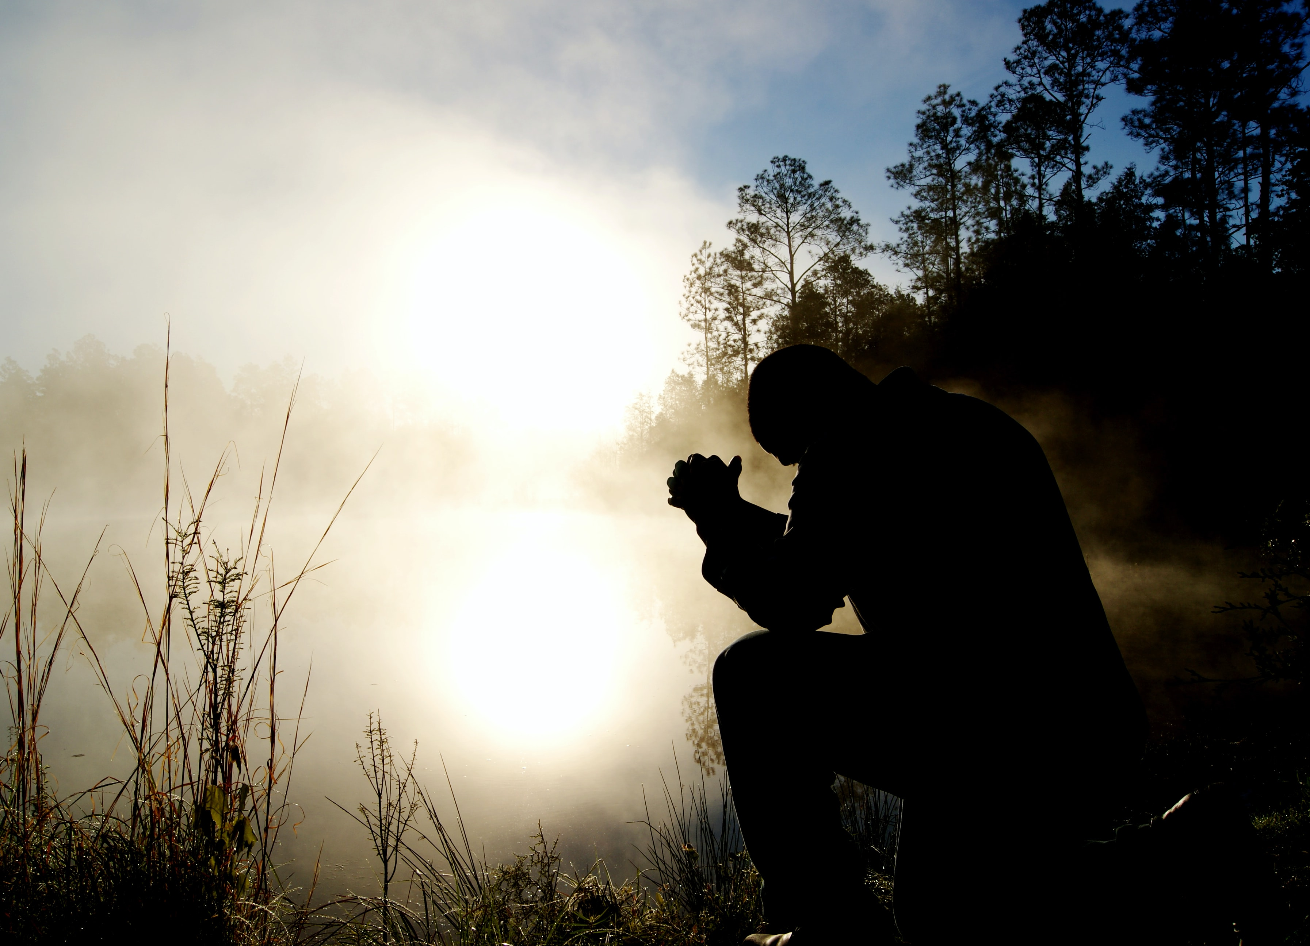
Välkommen!
Tema 7: Religion
Aaron Burden

Slide 2
Tema 7: Förberedelser
För vår träff idag behöver vi:
Ha papper och penna framme
Ha ritat en religiös symbol

Slide 3
Tema 7: Incheckning
Namn
Namn
Namn
Namn
Namn
Namn
Namn
Namn
Namn
Namn
Namn
Notes:
Visa bilden i presentationen med hjärtan och hälsa alla välkomna. Be deltagarna berätta vad de heter och skriv in respektive deltagares namn under ett hjärta på bilden i presentationen, så ni vet vilka som är med på träffen.

Slide 4
Tema 7: Dagens agenda
Idag ska vi göra följande:
☑️ Förberedelser
💬 Incheckning
🎧 Dagens agenda
💬 Veckans utmaning
🎧 Film
💬 Ordlista
☕ Paus
✎ Övning & Reflektion
☕ Paus
✎ Övning & Reflektion
🎧 Nästa gång
💬 Utcheckning

Slide 5
Tema 7: Introduktion
Om temat religion:
Sverige är ett av världens mest sekulariserade länder. Svenskar är sällan vana att prata om religion och trosuppfattningar som anses vara en privatsak. För många människor som kommer till Sverige är det tvärt om – religion är ofta viktigt och en del av vardagslivet. Kontrasten kan bli stor, inte minst för att man i Sverige kan välja att vara utan religion – eller att byta religion, i Sverige har vi religionsfrihet. Det betyder att man har rätt att tillhöra vilken religion man vill, eller inte tillhöra någon alls.

Slide 6

Veckans utmaning
Tom Barrett
Notes:
Gör en runda där deltagarna får visa den religiösa symbolen de ritat. Du fördelar ordet.
Ni kan tillsammans skriva ner de olika religioner som ni i gruppen kommer på. Deltagarna får gärna, om de vill, berätta om de tillhör en religion och i sådant fall vilken.

Slide 7

Tema 6: Film, religion
Länk till filmen
Notes:
Spela filmen i helskärmsläge direkt genom presentationen eller kopiera länken till filmen och klistra in i möteschatten. Då kan deltagarna själva se på filmen och välja egen textning. OBS! Om du spelar filmen från din dator/presentationen, kom ihåg att bocka i rutan ”inkludera systemljud” när du delar din skärm för att deltagarna ska höra ljudet i filmen.

Slide 8
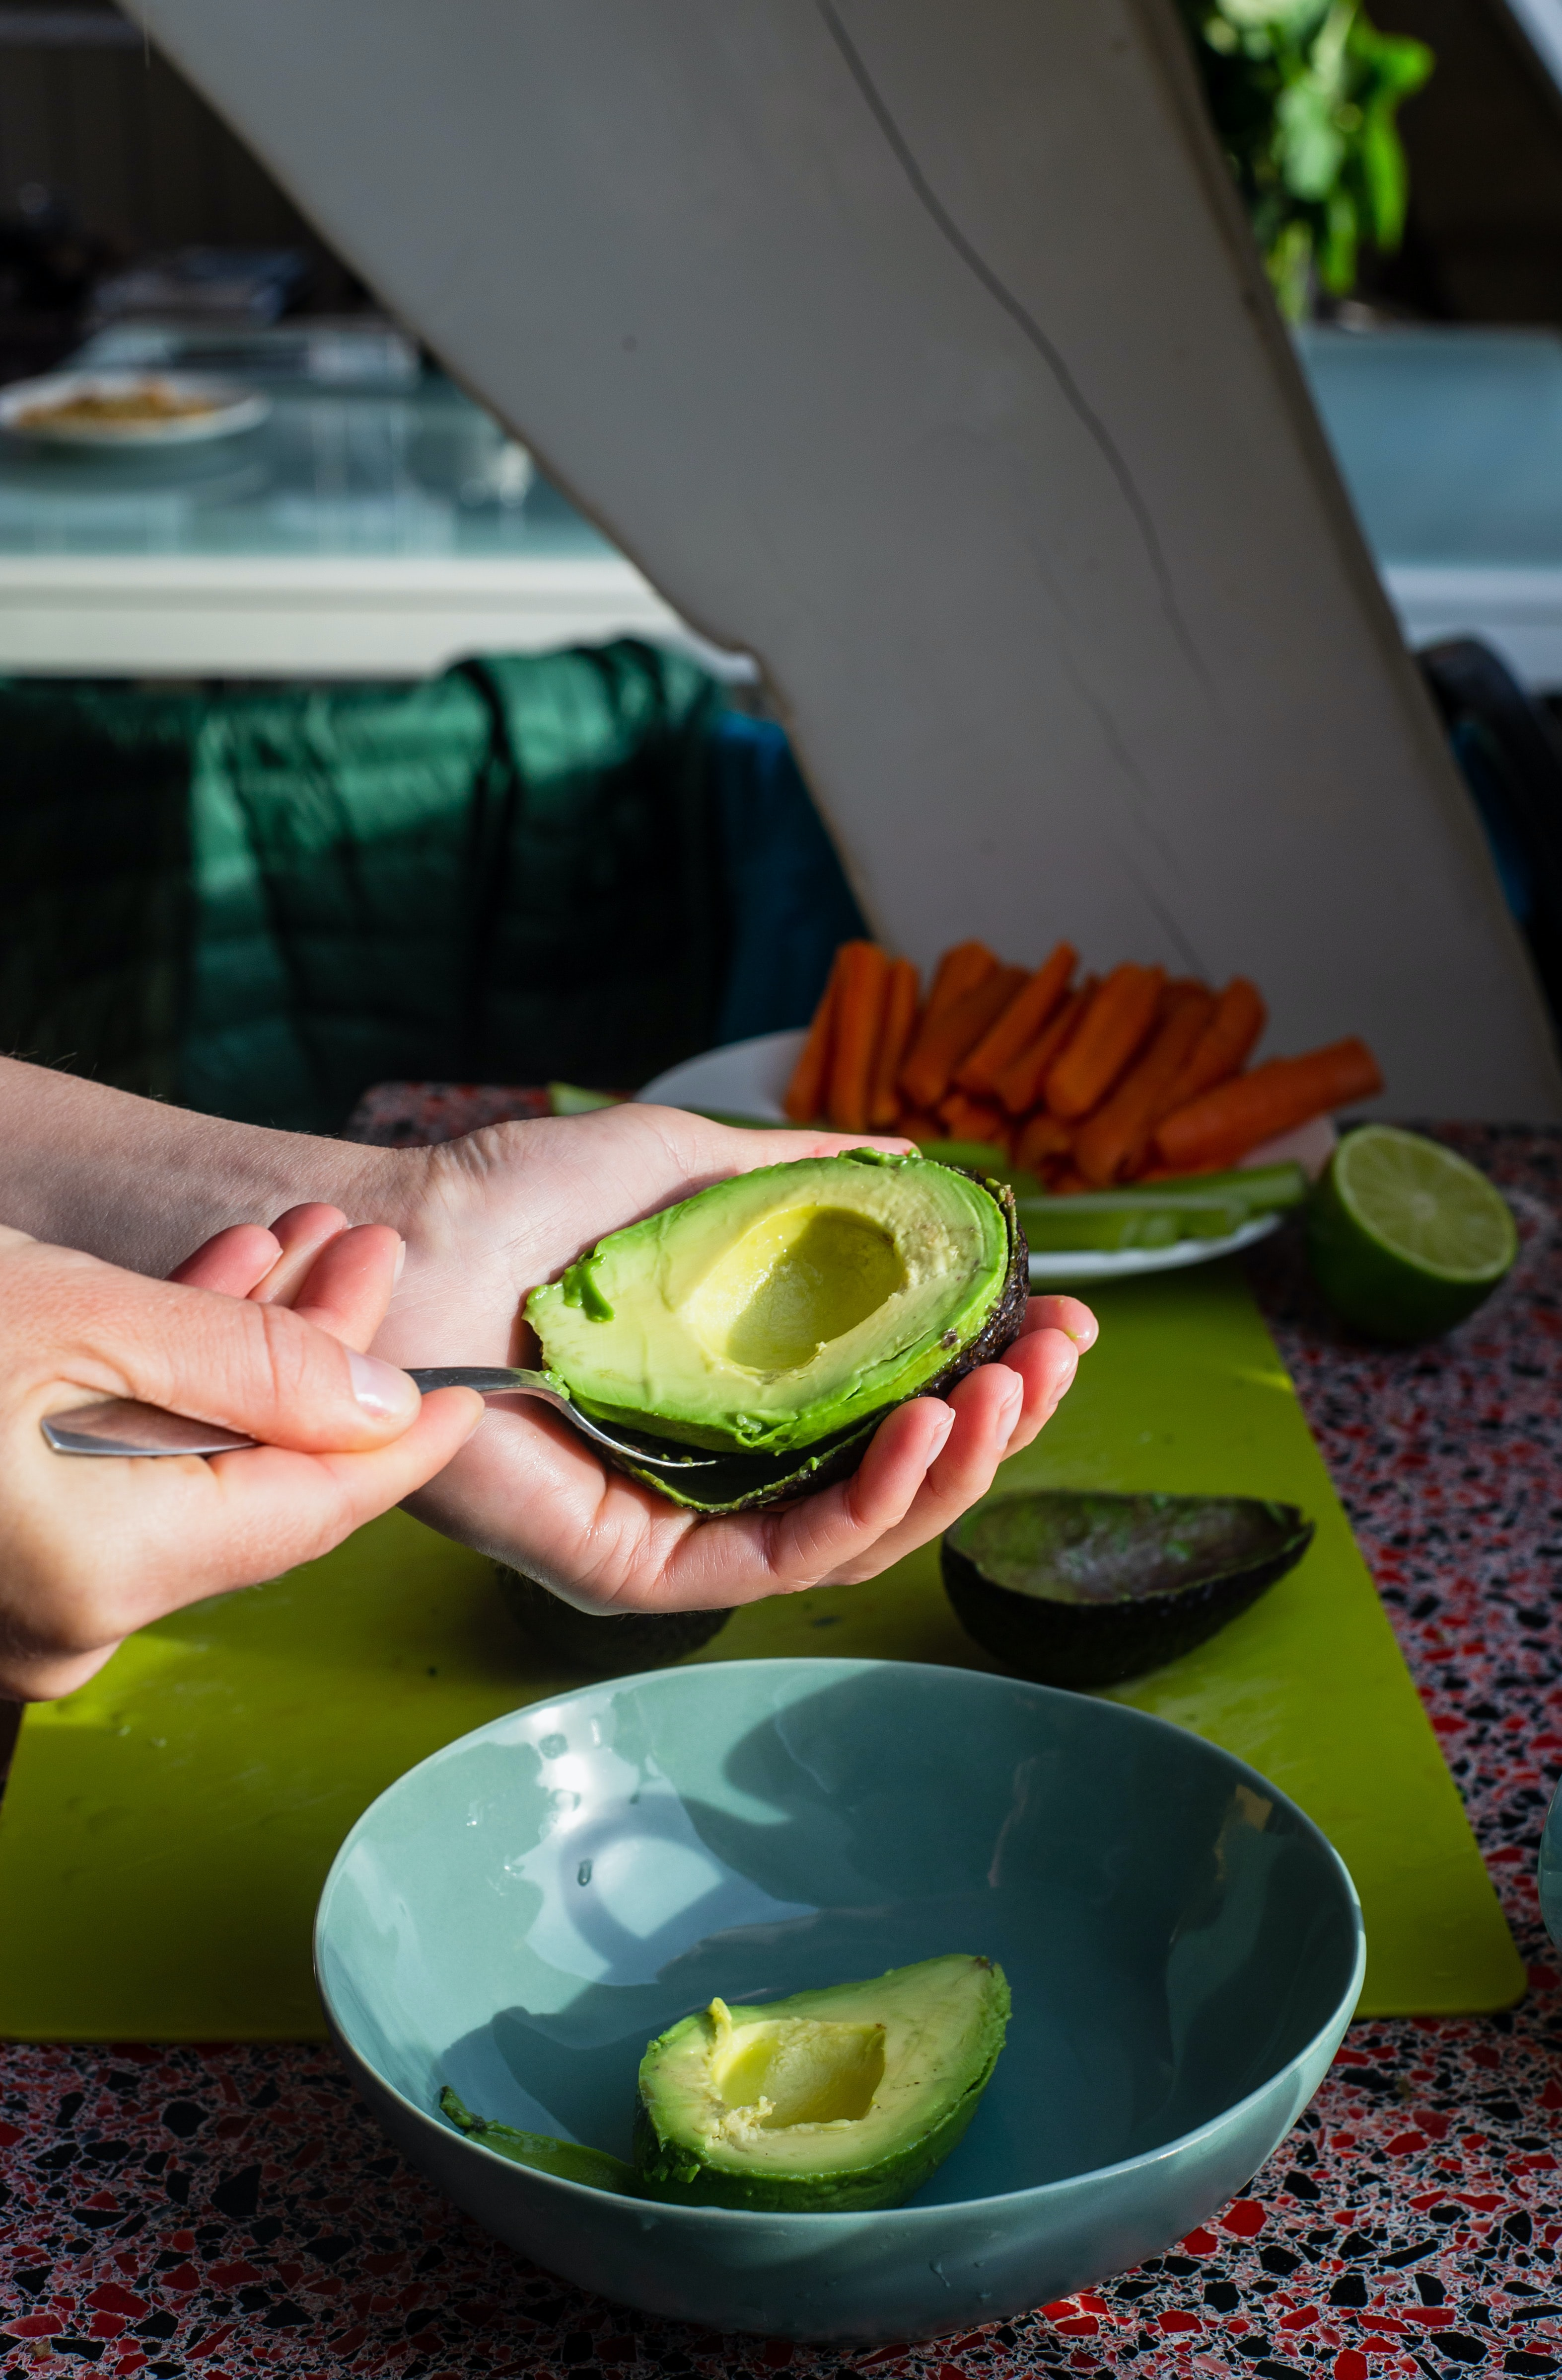
PAUS!
Louis Hansel

Slide 9
Tema 7: Övning & reflektion
ORD | Betyder | ORD | Betyder
Notes:
Skriv ner vad deltagarna berättar eller skriver i chatten om religion. Passa på att förankra vad de olika orden betyder. Antingen kan deltagarna själva berätta vad de skrivit annars kan du läsa upp svaren i möteschatten.

Slide 10
PAUS!
American Heritage Chocholate, Unsplash

Slide 11

Tema 7: Övning & Reflektion
Notes:
Gör en runda och fråga deltagarna vad de tänker om religion. Är religionen viktig i respektive hemländer? Fråga om deltagarna vill berätta vad religion betyder för dem.
Skriv ner de religioner som nämns. Känner alla till vad de olika begreppen står för?

Slide 12

PAUS!
Sinziana Susa

Slide 13
Tema 7: Övning & Reflektion
Frågeställningar att reflektera och samtala kring:
Vad tänker du om hur svenskar ser på religion?
Har du själv mött svenskar som inte vill prata om religion?
Vilka är de största skillnaderna mellan hur man ser på religion i respektive hemländer och i Sverige?

Slide 14
Tema 7: Nästa gång
Nästa träff handlar om:
Bakgrund till Sveriges historia
Utmaning
Datum
Tid
Notes:
Avsluta med att tacka deltagarna för vad de bidragit med under träffen och berätta om temat och filmen för nästa träff. Vi föreslår att det är tema och film ”Bakgrund till Sveriges historia”.
Berätta vad utmaningen är till nästa gång. Utmaning hittar du förslag på under Förberedelser på nästa tema. Bekräfta också datum och tid för er nästa träff.

Slide 15
Tema 7: Utcheckning
Frågor att reflektera och berätta om i en runda:
Vad var roligast idag?
Vad tar du med dig från dagens träff?

Slide 16

TACK FÖR IDAG!
Carolyn V

